Slide 1
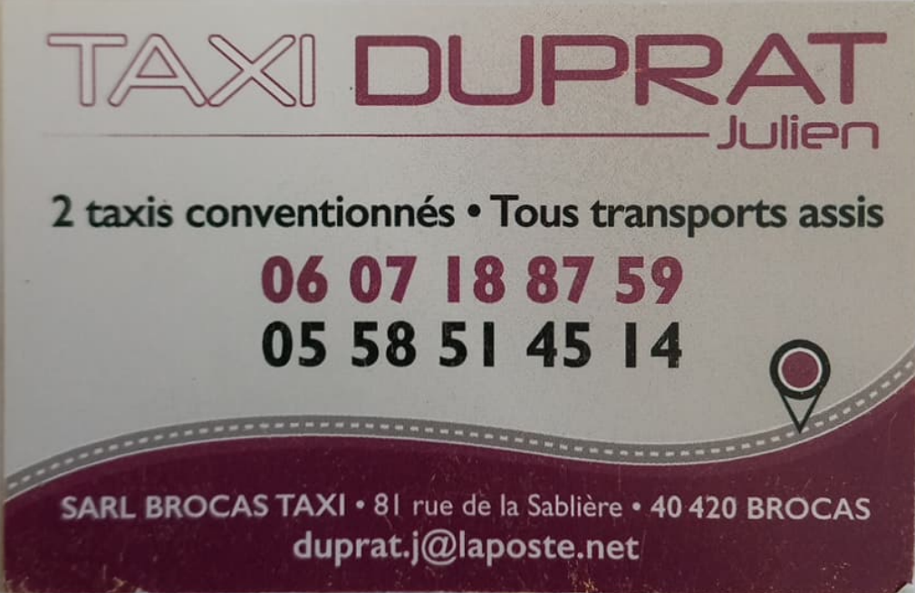
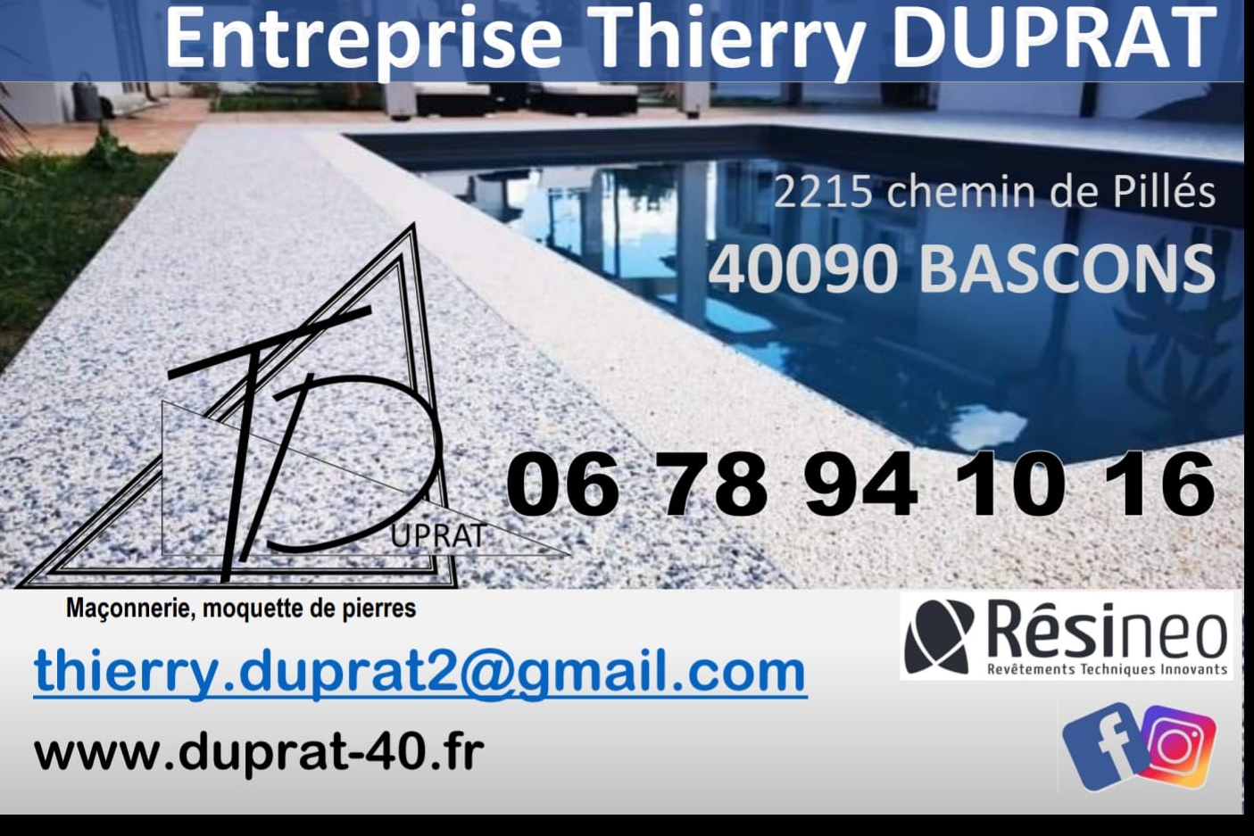
CONCOURS TRIPLETTE PROMOTION
SAMEDI 15 MARS 2025 à 9H
EN POULES 12€/ équipe
ENGAGEMENTS + 500€
LIMITE à 64 équipes sur réservation
Concours B pour les perdants de poules
Inscription au concours et repas uniquement par courrier avant le 09/03/2025
LAGASSAT JG 65 impasse des nenuphars 40420 BROCAS
Chèque à l’ordre de BROCAS PETANQUE
L’inscription au concours et au repas ne sera validée qu’à la réception de la composition d’équipe, du nombre de repas et du règlement par chèque à l’ordre du club.
Pour tout renseignement complémentaire: JG LAGASSAT 06 42 85 09 44
Noms - Prénoms | N° Licence | N° tel du joueur contact
 |  | Mail du joueur contact
Menu à 15€ sur réservation
Charcuterie & crudités
Saucisse de toulouse & haricots blanc
fromage
Tarte aux pommes
Café & vin compris
Repas à 15€ x …………= …….…€
Equipes 12€ x …...….. = …….…€
TOTAL …………….………=……..….€

